Slide 1
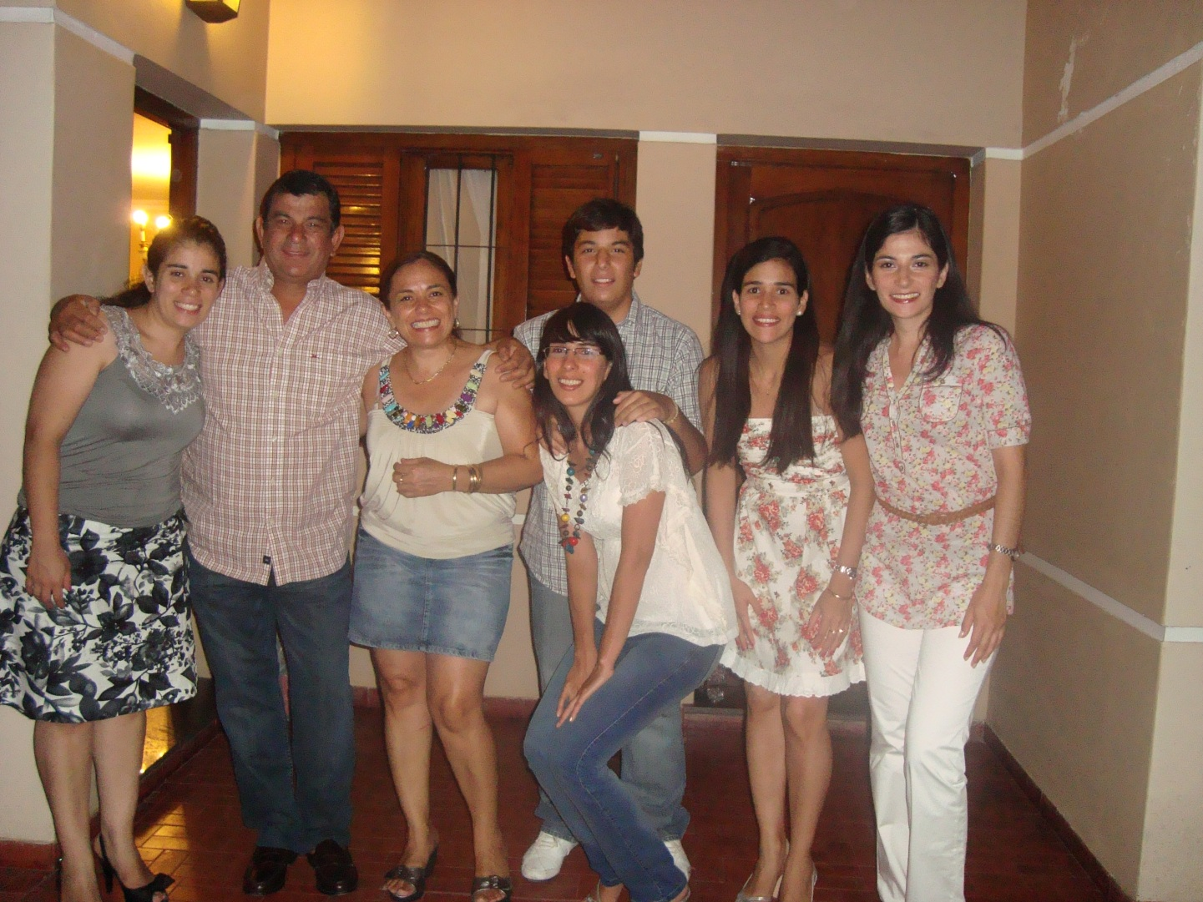
Una heroína en mi familia

Slide 2
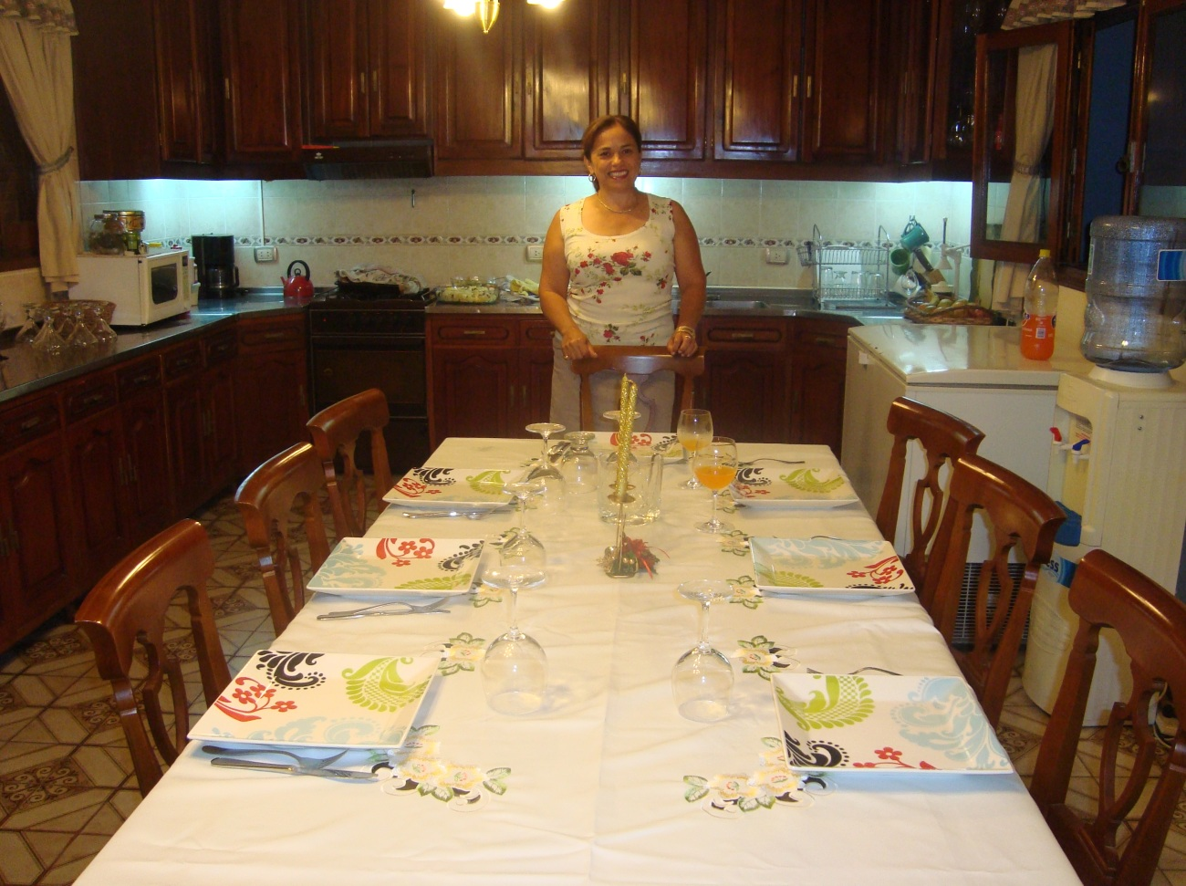
Ama de casa

Slide 3
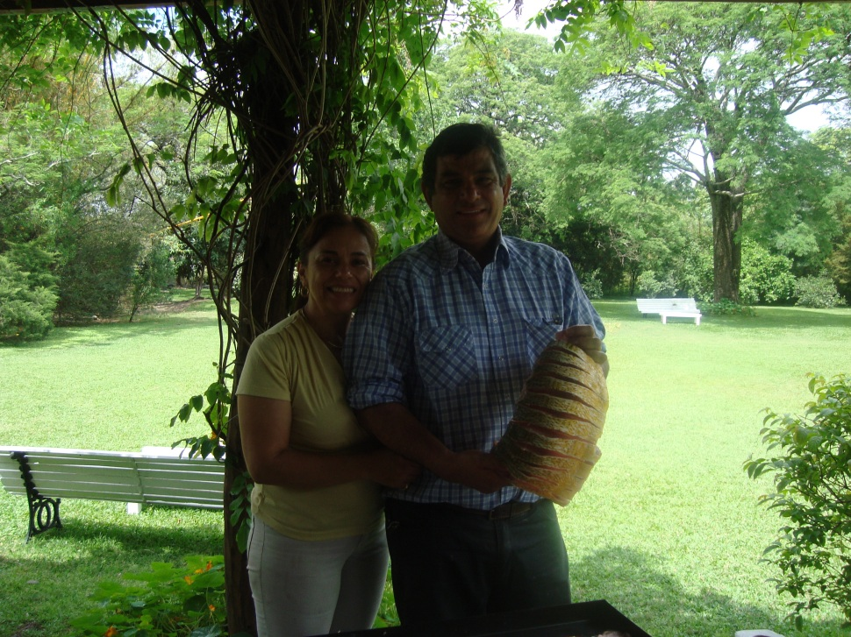
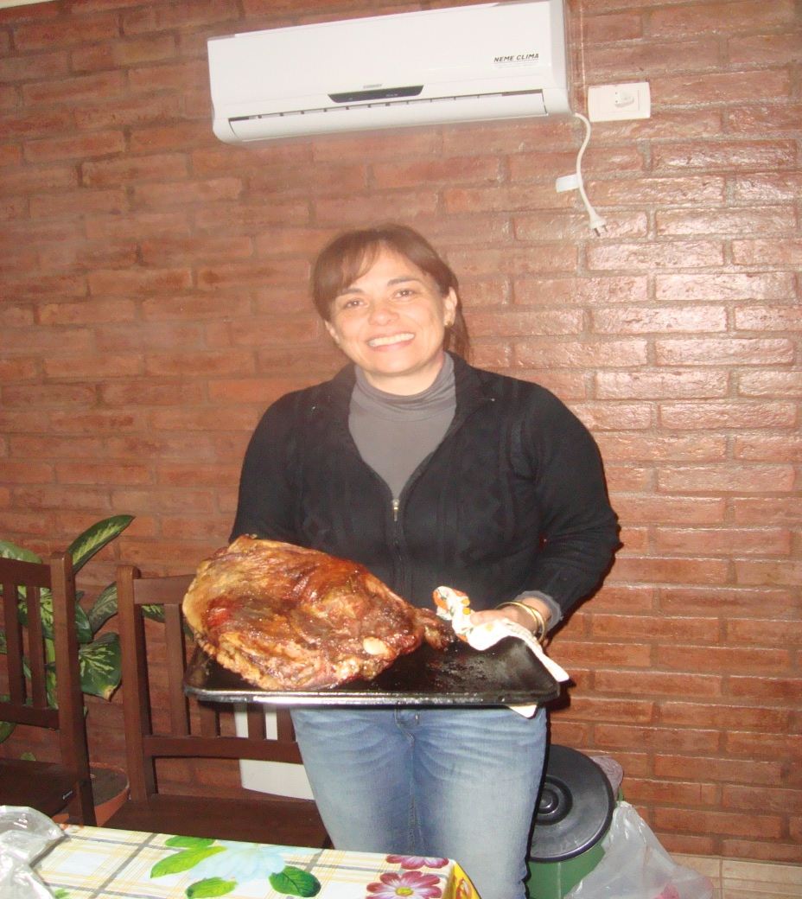
Cocinando

Slide 4
Es mi heroína porque:
Porque es la única que esta siempre
La que nos ayuda a todos en casa
La que nos cocina rico
Por que siempre esta alegre
La que me alegra las mañanas

Slide 5
